Slide 1

M2B – Mapas y OpenData: herramientas de localización, visualización y análisis de geodatos
TECNOLOGÍAS SIG
Máster SIG – 2021/2022

Slide 2
OBJETIVOS
Introducir a los alumnos en el contexto GeoWeb y sus posibilidades.
Aplicar los conocimientos adquiridos hasta el momento para publicar datos en la Web.
Dotar a los alumnos con unos conocimientos básicos en lenguajes de programación Web.
Practicar la confección de aplicaciones simples para visualización web de datos, a partir de productos disponibles en Internet.
Practicar la configuración de servidores de mapas y de aplicaciones cliente.
RESULTADOS
Conocimiento y práctica de lenguajes de programación.
Capacidad para definir funcionalidades de una aplicación SIG y publicación Web.
Capacidad de análisis y síntesis de problemas vinculados con la publicación de datos.
Habilidad en la utilización de librerías de mapas en JavaScript.
Máster SIG – 2020/2021

Slide 3
ESTRUCTURA DEL CURSO
8 créditos ECTS
Lectivas
Librerías: Leaflet, MapBox GL, CKAN.
Herramientas: GitHub, MapBox Studio, Medium.
Funcionamiento de las aplicaciones y prácticas dirigidas
Actividades no dirigidas
Trabajo personal.
Repaso de lo aprendido en clase.
Prácticas para consolidar conocimientos.
Talleres y prácticas obligatorias.
Completar las prácticas dirigidas iniciadas en clase.
Máster SIG – 2021/2022

Slide 4
CALENDARIO DEL CURSO
DÍA | TEMA | PROFESOR
12/01/22 Sesión 1 | 1. Introducción a la GeoWeb : Herramientas, Servicios y Conceptos 2. Plataforma GitHub. Órdenes básicas Git. 3. Mi primer proyecto en GitHub (Videos 1, 2, 3 y 4) | Víctor Pascual
14/01/22 Sesión 2 (asíncrona) | 4- Introducción a Leaflet 5- Plugins de Leaflet 6. Buscador de Farmacias con Leaflet (Videos 5, 6 y 7) | Víctor Pascual
17/01/22 Sesión 3 | 7. Introducción a Vector-Tiles y Mapbox Styles 8. MapBox Studio y MapBox GL JS 9. Práctica Cementerio 10. Visor edificios Catastro | Víctor Pascual
19/01/22 Sesión 4 | 11. Introducción Mapas 3D 12. Mapa de rutas | Víctor Pascual
21/01/22 Sesión 5 (asíncrona) | 13. StoryTelling (Videos 8 y 9 ) | Víctor Pascual
24/01/22 Sesión 6 | 14. Mapas personalizados con Maputnik y MapBox GL JS 15. MapBox GL JS avanzado 16. Visor de terremotos | Víctor Pascual
26/01/22 Sesión 7 (asíncrona) | 17. Mallas discretas y algoritmos en JS 18.Visualización y publicación con Kepler GL (Videos 10, 11 y 12) | Víctor Pascual
28/01/21 Sesión 8 | 19. Recursos OpenData 20. Taller de Medium y práctica final | Víctor Pascual
09/02/22 | Tutoria: resolución dudas | Víctor Pascual

Slide 5
CALENDARIO DEL CURSO
DÍA | TEMA | PROFESOR
31/01/22 | Introducción a cordova/phonegap. Creación de una aplicación cordova Programación modular. Conexión a fuente de datos REST. | Colin Mahoney
01/02/22 | Taller - Implementación de un módulo AMD | Colin Mahoney
02/02/22 | Arquitectura de la aplicación. Model/View/Controller. Implementación Modelo de datos/vista con mapa Leaflet | Colin Mahoney
04/02/22 | Taller - Implementación de una vista sencilla con backbone.js | Colin Mahoney
07/02/22 | Implementación vista alfanumérica. Sincronización de vistas con eventos. | Colin Mahoney
08/02/22 | Taller -Implementación de una vista con API Mapbox GL | Colin Mahoney

Slide 6
Prácticas obligatorias y puntuables.
Práctica I – Cementerio Girona
Subir los datos del cementerio a Mapbox Studio como un tileset
Crear un estilo e integrar nuestro tileset
Crear un visor con MapBox GL JS
Publicar visor en Github
Fecha entrega 16-02-2021

Slide 7
Prácticas obligatorias y puntuables.
Práctica II – Mapa visor de temática libre
Crear y colgar en el GitHub propio una aplicación realizada con
Leaflet o MapBox GL JS o Kepler GL y que consuma como
mínimo tres geoservicios y/o fuente de datos abiertos.
Publicar artículo sobre el proceso en Medium
Habrá que entregar: La URLs de acceso a la aplicación y al artículo de Medium
Fecha entrega 22-02-2021

Slide 8
RESULTADOS
Conocimiento y práctica de lenguajes de programación.
Capacidad para definir funcionalidades de una aplicación SIG y publicación Web.
Capacidad de análisis y síntesis de problemas vinculados con la publicación de datos.
Habilidad en la utilización de servidores de mapas libres y clientes Web.
Conocimientos genéricos sobre tecnologías de interoperabilidad, estándares y formatos.
Dar a conocer nuestro trabajo y nuestras habilidades

Slide 9
Introducción a las tecnologías GeoWeb

Slide 10
GeoWeb
Conjunto de tecnologías, técnicas y lenguajes que permiten exponer y consumir vía WWW (http) y mayoritariamente en un navegador web (browser), todas aquellas funcionalidades propias de los llamados sistemas de Información geográficos (GIS)

Slide 11
Antecedentes
Keywords
Tecnologías y conceptos clave
¿Que puedo hacer?
¿Cómo funciona?

Slide 12
Antecedentes
1994 - 2020

Slide 13
Evolución geoweb
Servicios de teselas
(raster)
Primeros servidores de mapas
Vector-Tiles
1990
2000
2010
2020
Primeros estándares OGC
Mapbox Styles
WebGL en Google Chrome
Google Maps
Máster SIG – 2021/2022

Slide 14
¿Qué puedo hacer?
El límite está en tu imaginación
Máster SIG – 2020/2021

Slide 15
Mapas ...
Temáticos
3D
Predicción
Geocodificación
StoryTelling
Comparadores
HeatMaps
Históricos
Mallas
Routing
Administrativos
Clusters
Crime
Turísticos
Máster SIG – 2020/2021

Slide 16
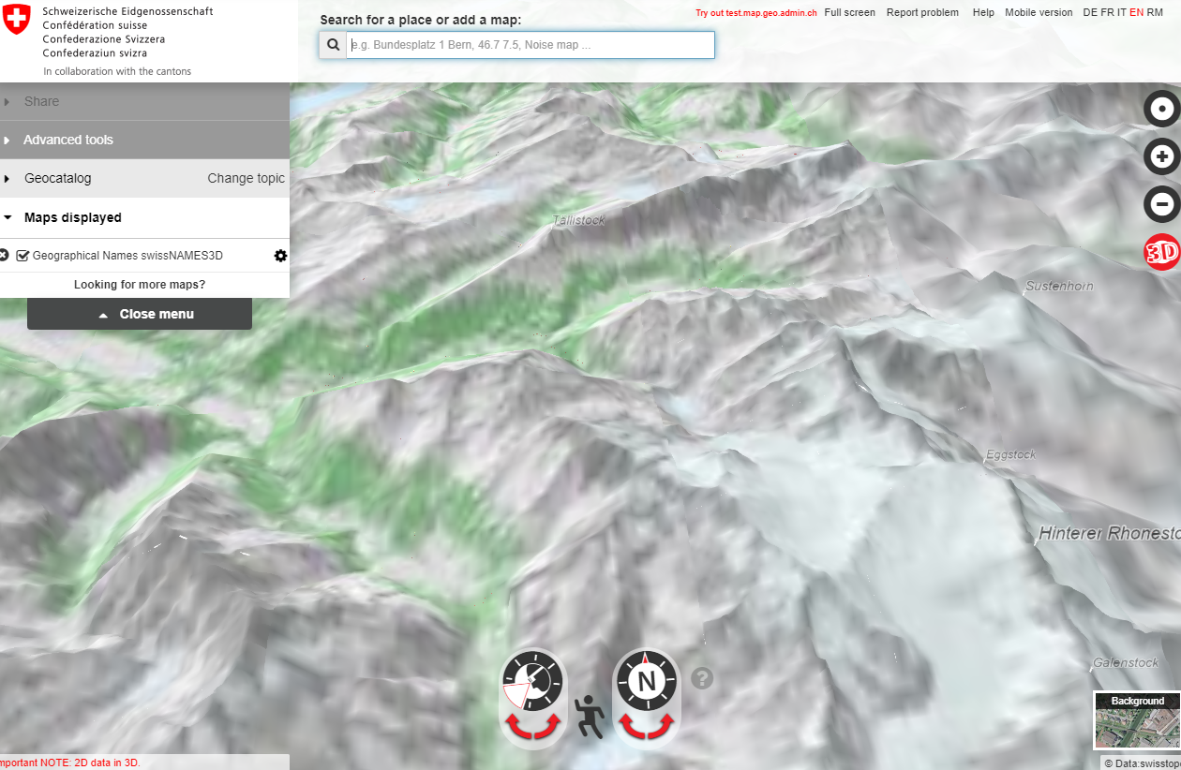
Algunos ejemplos ...
Temáticos
3D
Predicción
Geocodificación
StoryMaps
Comparadores
HeatMaps
Históricos
Mallas
Routing
Administrativos
Clusters
https://map.geo.admin.ch/?layers=ch.swisstopo.swissnames3d&lon=8.31675&lat=46.53655&elevation=15873&heading=3.901&pitch=-39.137&lang=en&topic=ech&bgLayer=ch.swisstopo.pixelkarte-farbe

Slide 17
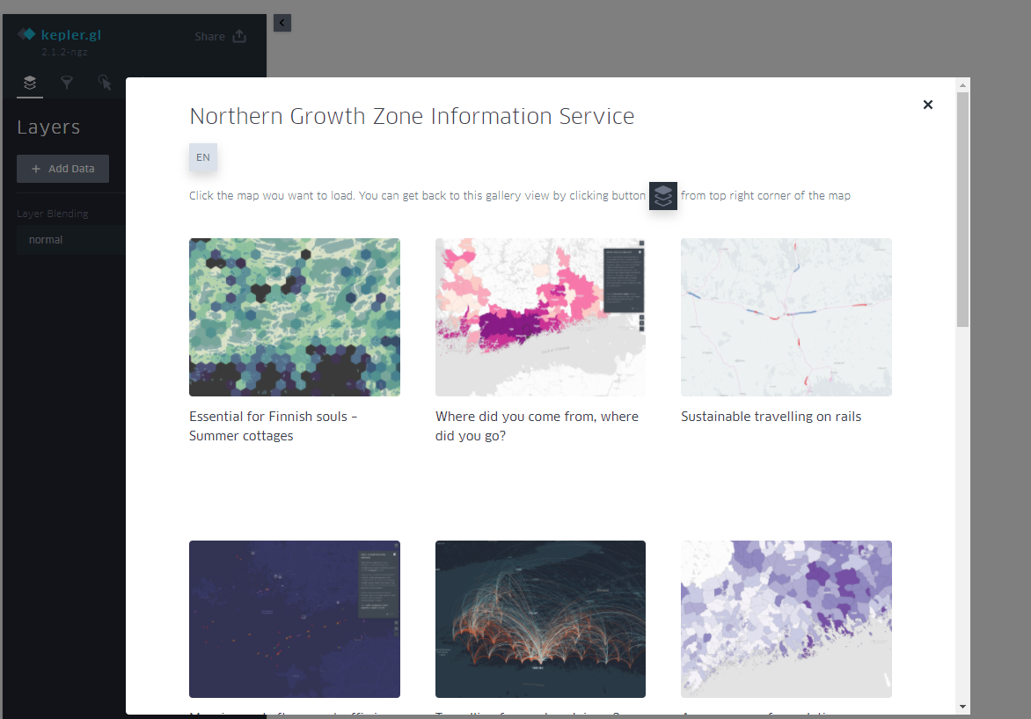
Algunos ejemplos ...
Temáticos
3D
Predicción
Geocodificación
StoryMaps
Comparadores
HeatMaps
Históricos
Mallas
Routing
Administrativos
Clusters
https://ngz.gispocoding.fi/kepler/?locale=en

Slide 18
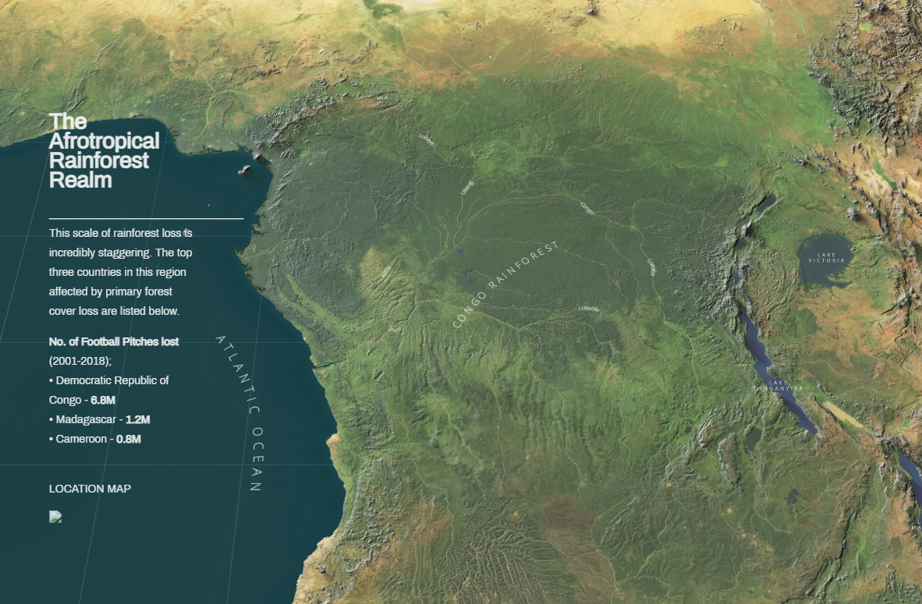
Algunos ejemplos ...
Temáticos
3D
Predicción
Geocodificación
StoryTelling
Comparadores
HeatMaps
Históricos
Mallas
Routing
Administrativos
Clusters
https://jonniwalker1977.github.io/mapboxstory/index.html

Slide 19
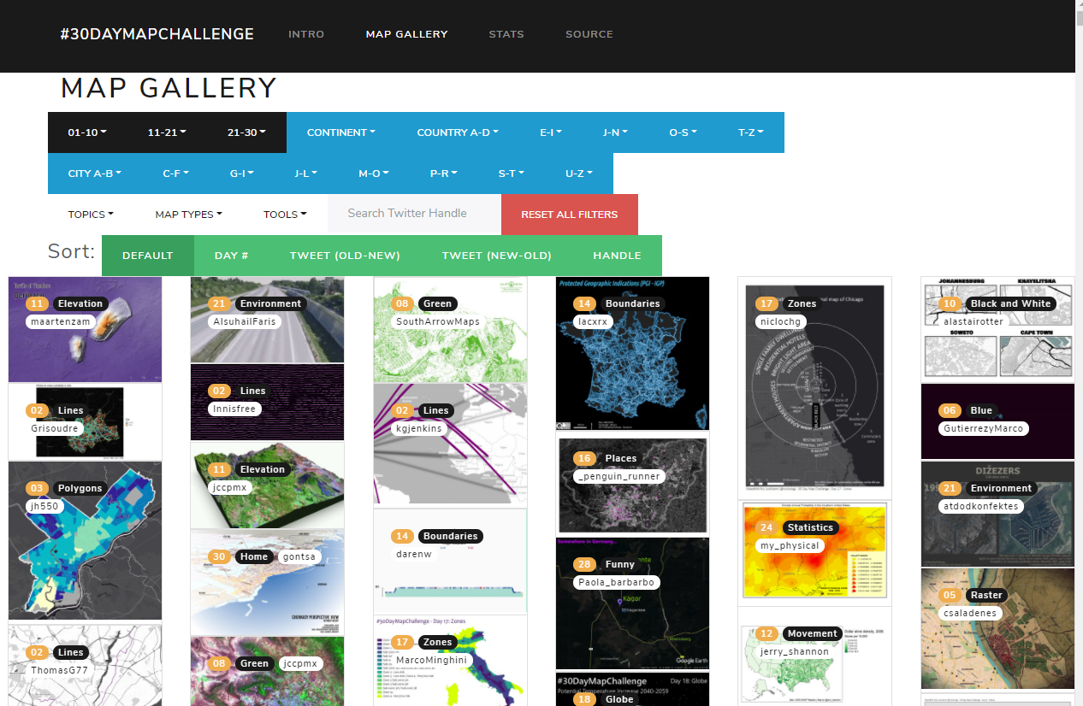
Mapas ...
Temáticos
3D
Predicción
Geocodificación
StoryMaps
Comparadores
HeatMaps
Históricos
Mallas
Routing
Administrativos
Clusters
https://david.frigge.nz/30DayMapChallenge/maps.html

Slide 20
Keywords
Tecnologías y conceptos clave de la GeoWeb

Slide 21
Conceptos clave que debemos conocer !!
Cliente vs Servidor
Serverless
Browser (Navegador web)
Sistemas de referencia: EPSG:3857 , EPSG:4326 …
Formatos : JSON, GeoJSON, CSV, MBTiles, GeoPackage,FlatGeoBuf …
GeoServicios: WMS, TMS , XYZ, WMTS …
API y API Reference
Pirámides (tiles)
WebGL
Vector tiles
Librería JavaScript
Framework JavaScript vs Vanilla JavaScript
URL o dirección web
Ajax
PWA Progressives Web Applications

Slide 22
Visión global de la GeoWeb
La WEB (Geo) Programable
Tecnologías IDE
(Infraestructuras de datos espaciales)
Datos abiertos
Interoperabilidad
Estándares
OpenGeoSpatialConsortium(OGC)
Formatos
Linked Data
Librerías JavaScript
API
GeoServicios
Software

Slide 23




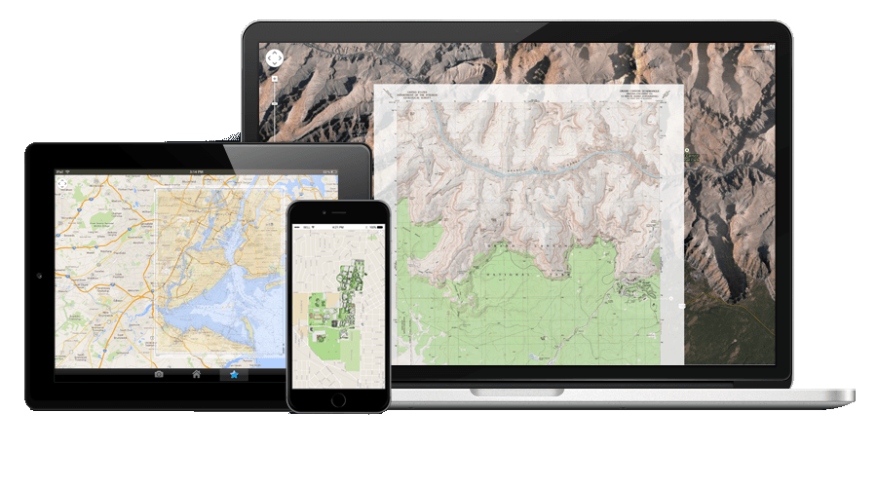




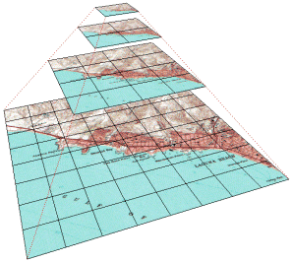
Visión técnico-local
Entorno cliente
Entorno Servidor
BBDD
Geoservicios
http://
Python
Java
JavaScript(Node)
SQL
PHP
ASPX
……
JavaScript
CSS
HTML
Pirámides

Slide 24
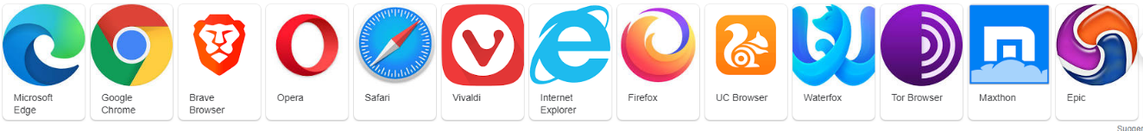
Entrono cliente
En un documento HTML
Invocaremos un librería JS (API) de mapas
<script src=“https://”>
Instanciaremos su Objeto “Map” e invocaremos :
Métodos →Acciones ex:“addLayer( url Geoservicio)”,
Eventos →Interacciones ex: “onClick()”
Propiedades →Atributos ex: visible: true
<html>
</html>
Lenguajes
JavaScript
CSS
HTML

Slide 25
¿Como sé que librerías de mapas hay?
¿Cómo sé cómo utilizar una librería / API?
¿Qué es un geoservicio / API ?
¿Cómo vamos a trabajar?
Máster SIG – 2020/2021

Slide 26
¿Como sé que librerías de mapas hay?

Slide 27










Las “geo” librerías JavaScript más conocidas

Slide 28


Nuestra librerías del módulo
Es la librería webmapping opensource más conocida
y utilizada
El futuro (hoy) de las librerías webmapping pensada
Para renderizar vector-tiles (webGL)
Visualizaciones impactantes con o sin código (webGL)

Slide 29
WebGL
WebGL1 es una especificación estándar que está siendo desarrollada actualmente para mostrar gráficos en 3D en navegadores web. El WebGL permite mostrar gráficos en 3D acelerados por hardware (GPU) en páginas web, sin la necesidad de plug-ins en cualquier plataforma que soporte OpenGL 2.0 u OpenGL ES 2.0. Técnicamente es un API para javascript que permite usar la implementación nativa de OpenGL ES 2.0 que será incorporada en los navegadores. WebGL es gestionado por el consorcio de tecnología sin ánimo de lucro Khronos Group .
(https://es.wikipedia.org/wiki/WebGL)
MVT (pbf)
MapBox Vector Tiles: Tiles vectors encapsulados con Google Protocol Buffers
(formato binario).
Mapbox GL es una api para visualizar y trabajar com mvt
https://www.mapbox.com/mapbox-gl-js/api/

Slide 30
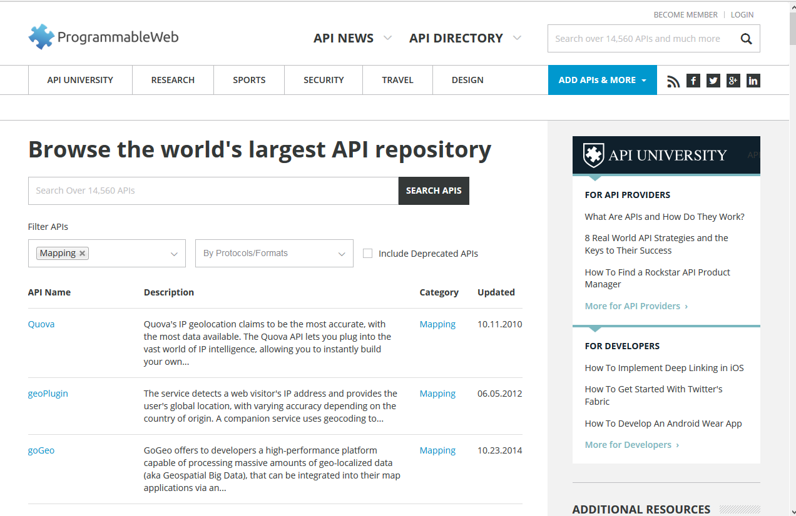
Para buscar más…La web programable (Geo)
http://www.programmableweb.com/category/all/apis?category=19978

Slide 31
¿Qué es un geoservicio / API ?

Slide 32
API- Application Programming Interface
In computer programming, an application programming interface (API) is a set of subroutine definitions, protocols, and tools for building application software. ( ….)
An API may be for a web-based system, operating system, database system, computer hardware, or software library. An API specification can take many forms, but often includes specifications for routines, data structures, object classes, variables, or remote calls.
Documentation for the API is usually provided to facilitate usage
Fuente: https://en.wikipedia.org/wiki/Application_programming_interface

Slide 33
API- Application Programming Interface
In computer programming, an application programming interface (API) is a set of subroutine definitions, protocols, and tools for building application software. ( ….)
An API may be for a web-based system, operating system, database system, computer hardware, or software library. An API specification can take many forms, but often includes specifications for routines, data structures, object classes, variables, or remote calls.
Documentation for the API is usually provided to facilitate usage
Direcciones web HTTP
HTTP GET / POST
Entorno WEB o APP Híbridas
Browser
HTML
JavaScript
CSS
API Doc Reference
Documentación de
Request
Response

Slide 34
El protocolo HTTP tiene diferentes metodos de interrogación / inserción
GET
POST
UPDATE
DELETE
INSERT
HTTP – GET es el más utilizado en APIs web

Slide 35
Tipos de Peticiones HTTP- GET
KvP : (Key value Pair) Después ? Pasamos parámetro = valor y concatenamos con &
http://midominio.com/servidor/enpoint?parametro1=valor1&parametro2=valor=2
RESTful : La URL define el recurso, dentro de una arquitectura REST
http://midominio.com/servidor/recurso.json
http://midominio.com/servidor/z/x/y.png
RESTful and KvP : La URL define el recurso, pero podemos filtrar recurso con parámetros
http://midominio.com/servidor/recurso.json?parametro1=valor1
Utilizada en APIs Opendata

Slide 36
Tipos de Respuestas HTTP- GET
Las APIS NO devuelven HTML
Pueden responder:
Una Imagen (ex: PNG)
Un Vector (ex: pbf)
Una archivo / mensaje (JSON, GEOJson, CSV..)

Slide 37
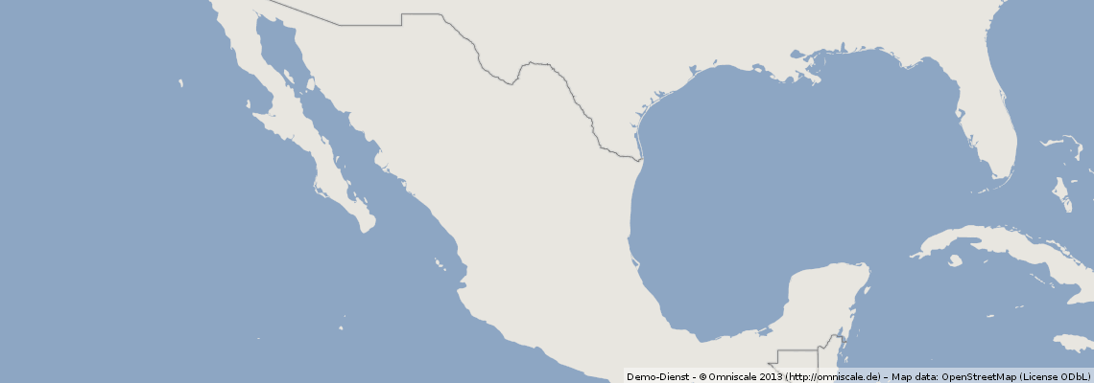
Imagen
http://x.osm.omniscale.net/proxy/service?LAYERS=osm&FORMAT=image%2Fpng&SPHERICALMERCATOR=true&SERVICE=WMS&VERSION=1.1.1&REQUEST=GetMap&STYLES=&SRS=EPSG%3A900913&BBOX=-14094493.390318,1847225.2678577,-8517647.8076302,3804013.1916077&WIDTH=1140&HEIGHT=400

Slide 38
JSON
JavaScript Object Notation, is an open standard format that uses human-readable text to transmit data objects consisting of attribute–value pairs. It is used primarily to transmit data between a server and web application, as an alternative to XML.
JSON:
{"menu": {
"id": "file",
"value": "File",
"popup": {
"menuitem": [
{"value": "New", "onclick": "CreateNewDoc()"},
{"value": "Open", "onclick": "OpenDoc()"},
{"value": "Close", "onclick": "CloseDoc()"}
]
}
}}

Slide 39
(GEO) JSON : Nuevos Formatos GEO
http://geojson.org/
Basados en JavaScript!!
GeoJSON
TopoJSON
Permite definir geometrías, estilos y atributos
100% integrable en entorno web

Slide 40
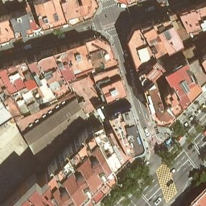
Imagen
https://geoserveis.icgc.cat/icc_mapesmultibase/noutm/wmts/orto/GRID3857/18/132634/97923.png

Slide 41

( Paréntesis )

Slide 42
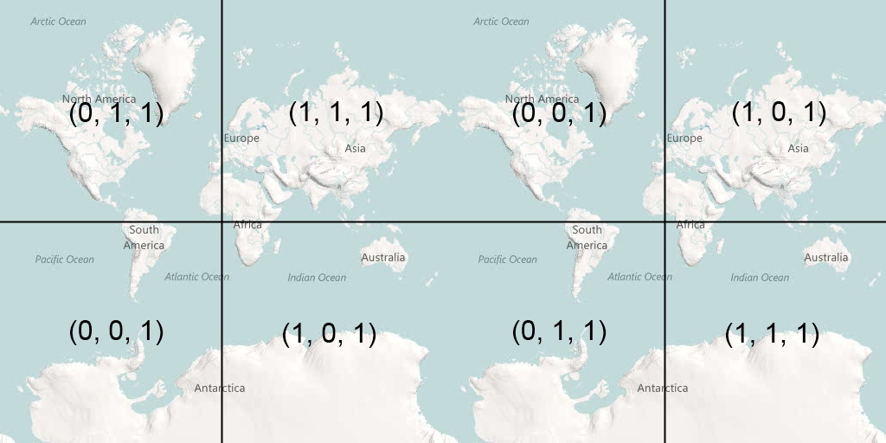
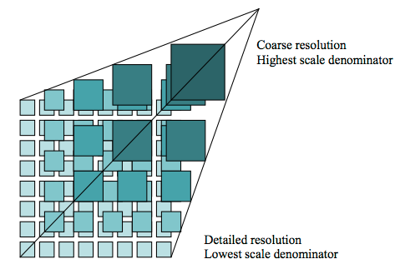
Piràmides de tiles (tiles services)
http://betaserver.icgc.cat/visor/calculator.html

Slide 43
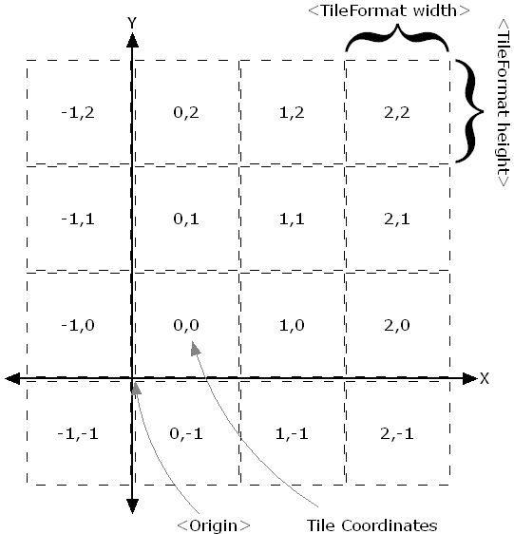
Piràmides de tiles (tiles services)
Tipos de servicios
WMTS: (OGC) http://www.opengeospatial.org/standards/wmts
TMS:(Osgeo) http://wiki.osgeo.org/wiki/Tile_Map_Service_Specification
XYZ (OSM) https://en.wikipedia.org/wiki/Tiled_web_map
http://cesiumjs.org/tilesets/imagery/naturalearthii/2/2/2.jpg
http://cesiumjs.org/tilesets/imagery/naturalearthii/{z}/{x}/{y}.jpg

Slide 44
( Fin→Paréntesis )

Slide 45
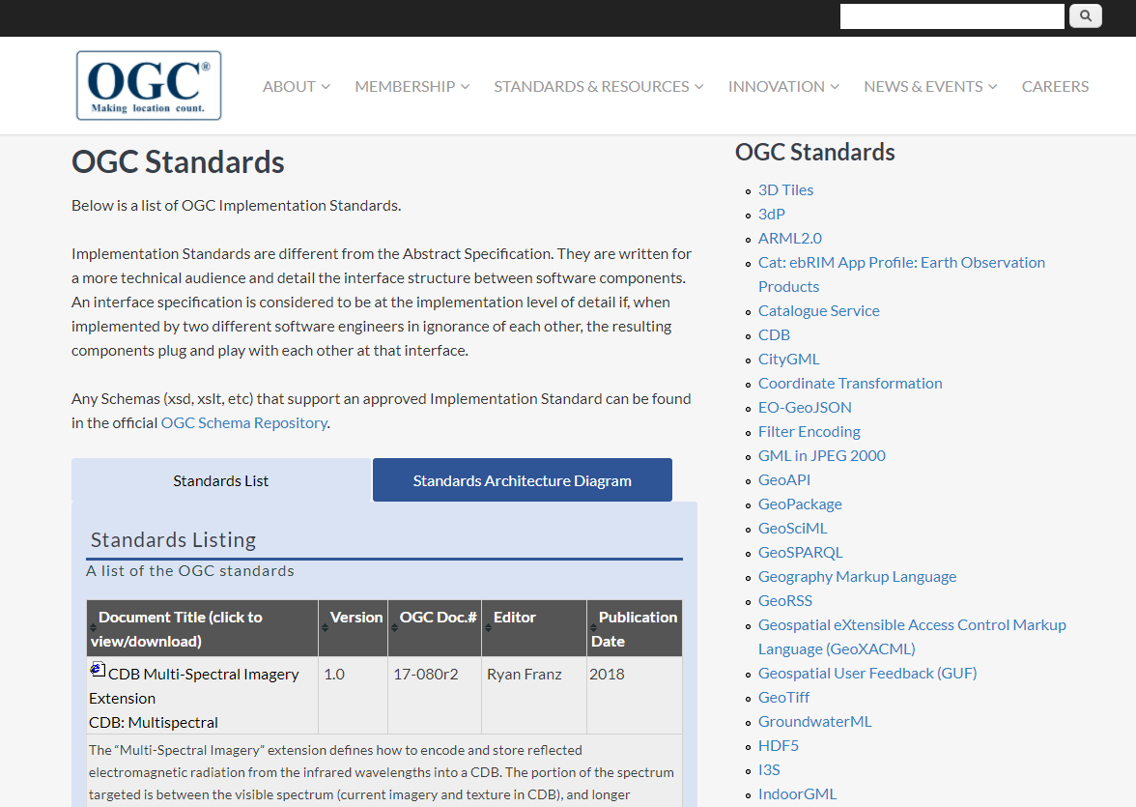
Algunos estándares OGC
Web Map Service (WMS)
Web Map Tile Service (WMTS)
Geography Markup Language (GML)
GeoPackage (gpkg)
Web Feature Service (WFS)
WEB MAP CONTEXT (WMC)
STYLE LAYER DESCRIPTOR (SLD)
WEB COVERAGE SERVICE (WCS)
Web Processing Services (WPS)
Catalogue Services for the Web (CSW)
Keyhole Markup Language (KML)
Sensor Observation Service (SOS)
…….
https://www.ogc.org/docs/is

Slide 46
¿Cómo sé cómo utilizar una librería / API?

Slide 47
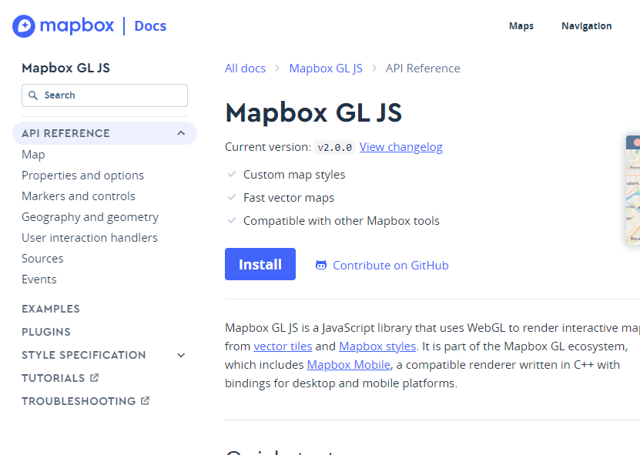
Todas las librerías /API DEBEN estar documentadas, es lo que se llama la API Reference
Página de ejemplos
API Reference
const map = New Objeto (“identificador”, { option:true, option2:visible});
map.addData(data);
map.on(“click”, function(){hazAlgo});

Slide 48
¿Cómo vamos a trabajar?

Slide 49
Seguiremos los pasos de la documentación del curso
https://gis-master-m2.github.io/m2-geoweb/

Slide 50




Utilizaremos estas herramientas
Navegador web, preferiblemente Google Chrome
NO utilizar Internet Explorer ni Edge!!!
Visual Studio Code.
Es el editor de código más utilizado
actualmente
Repositorio de código.
Nos permite gestionar, enseñar y crear
Páginas web con nuestro código
Servicio de publicación blog profesional, para dar a
Conocer nuestro trabajo

Slide 51
Javascript

Slide 52
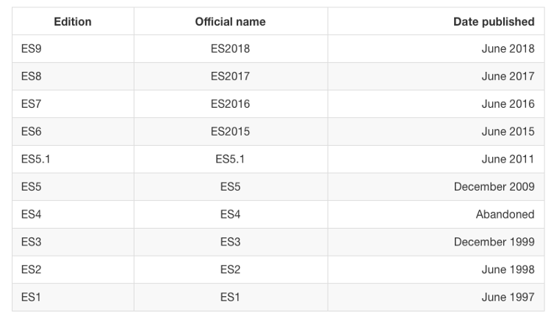
Javascript¿?

Slide 53

Javascript¿?

Slide 54
Javascript puro o Vanilla Javascript
The terms Vanilla JavaScript and Vanilla JS refer to JavaScript not extended by any frameworks or additional libraries. Scripts written in Vanilla JS are plain JavaScript code.
Vanilla JS es una iniciativa, en forma de framework(*) que
intenta enseñar las grandes ventajas de no usar frameworks y
potenciar nuestras aplicaciones sin necesidad
de añadir grandes archivos extra.
http://vanilla-js.com/(*)

Slide 55
Empezamos !!!
Documentación del módulo
https://gis-master-m2.github.io/m2-geoweb/
Iconas y template from Slidesgo

